Slide 1
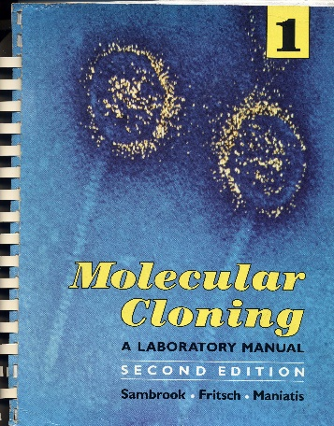
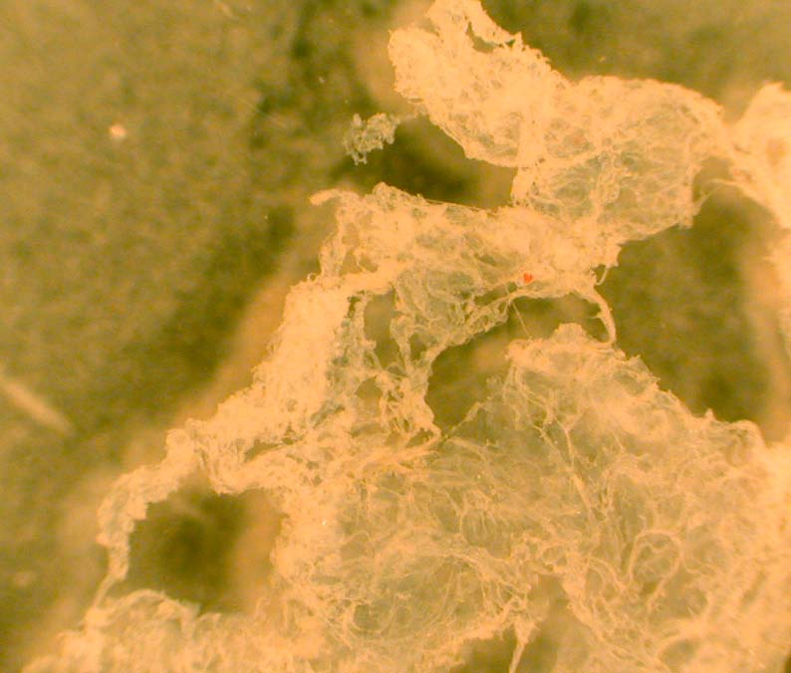
植物バイオとともに
はじめに
「植物バイオの実験室」は、ミレニアム（2000年）の3年後に ＤＮＡ抽出から始まりました。 植物バイオと過ごしたこれまでを、関わりの深かった話題を中心にまとめてみたいと思います。
当時のDNA実験書 野菜から抽出した多量のDNAの塊
（細胞残渣や核タンパク質なども付着している）

Slide 2
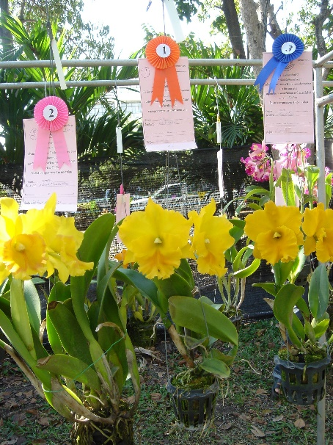
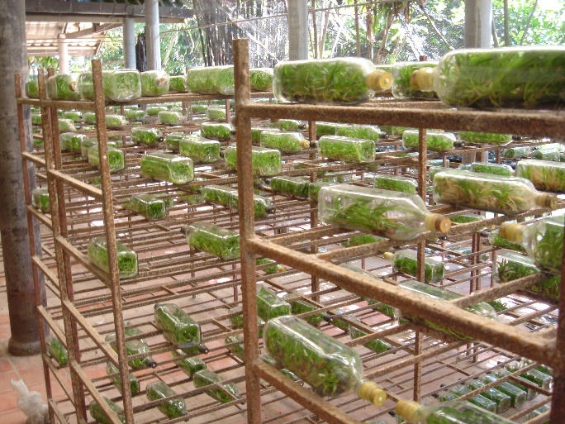
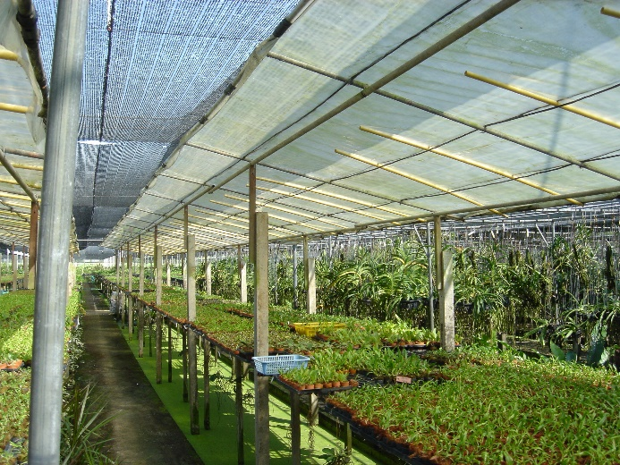
1980年代の植物バイオテクノロジー
1980年代、植物組織培養はすでに栄養繁殖法として用いられていました。
増殖された幼植物体がガラス容器内で成長し、鉢植えとなる様子。
マヒドン大学のラン展。
受賞株は増殖され、販売ルートにのる。

Slide 3
当時は、プロトプラストや細胞融合による新種作出、胚（不定胚）を利用した人工種子なども夢のように語られていました。
しかし不定胚や芽（不定芽）ができる例は限られており、成否を決めるしくみが世界中で研究されていました。私事ながらその頃私もそのような研究をするため、クリーンベンチの使い方を習うところから研究生活を始めました。

Slide 4
植物組織培養での植物ホルモンの効果
植物組織培養のモデル植物のニンジンでは、合成オーキシンを添加した培地で誘導されたカルスをオーキシン無添加の培地に移すと不定胚ができ、植物体までなります。 同じ処理をしてもタバコでは不定胚はできず、サイトカイニンを添加した培地で不定芽が得られ、発根後植物体になります。
細胞塊 不定胚形成 植物体へ
オーキシン
添加 無添加

Slide 5
しかし培地に添加する植物ホルモンは、植物体に含まれる含量の1,000倍ですし、ストレス処理によって不定胚が誘導される例を研究室で見出していました。 そのため添加した植物ホルモンの働きは、体内で生合成される場合とは違うのではないかという議論が研究室ではありました。

Slide 6
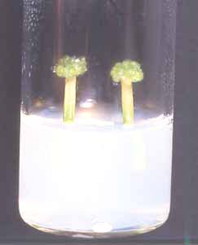
アグロバクテリウム
そのような中、土壌細菌のアグロバクテリウムがオーキシン、サイトカイニン生合成遺伝子をもち、植物に感染してそれらを導入し生合成させることが報告され、道が開けました。
ニンジン葉柄切片上面に
アグロバクテリウムを接種
オーキシン、サイトカイニンが作られ、細胞塊（クラウンゴール）
になる。
葉柄切片
寒天培地
試験管

Slide 7
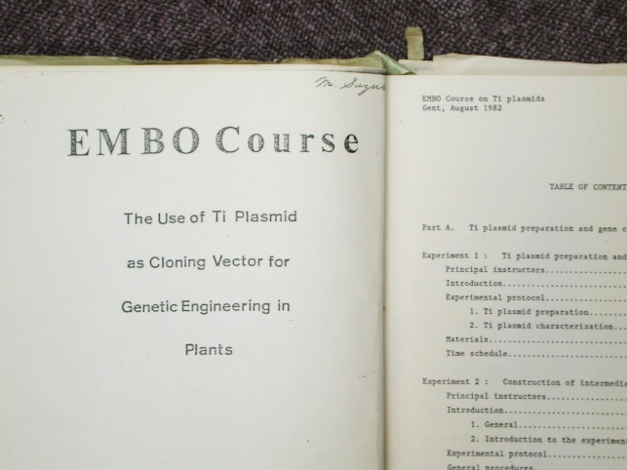
そしてＤＮＡを扱う研究室や植物ホルモンの分析を行う研究室のお世話になり、オーキシン、サイトカイニン生合成遺伝子を導入したタバコとニンジンでは、含量増加や代謝の傾向が違うという結果を得ました。 その違いが、培養での反応の違いをもたらすと考察しました。またタバコでは培地の植物ホルモンと同様、不定芽や不定根が誘導されました。しかしニンジンの不定胚誘導は再現されず、胚形成に必要な要因は当時わかりませんでした。
当時のアグロバクテリウム実験書

Slide 8
遺伝子組み換え技術
一方で、というより世界では、そのアグロバクテリウムを利用した植物への遺伝子導入技術が確立され、遺伝子導入に必要な試薬類（ベクターなど）が市販されるまでになりました。
実用分野ではまずアメリカの大企業が、遺伝子組換え（ＧＭ）の除草剤抵抗性作物や病害虫抵抗性作物の商業栽培を始めました。

Slide 9
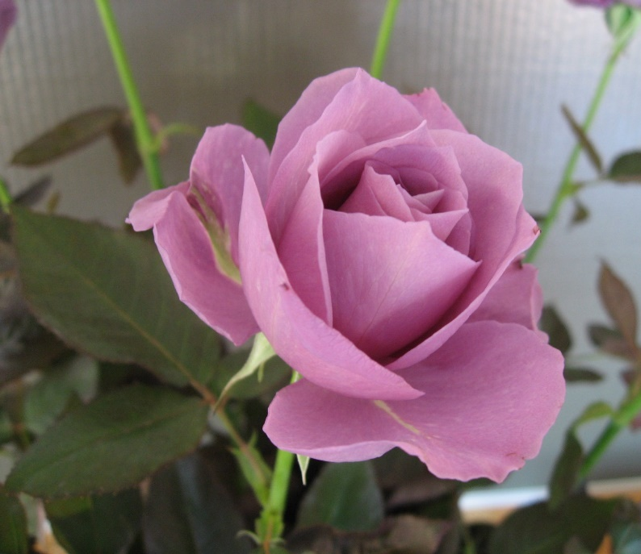
「アプローズ」
筑波大学 遺伝子実験センター
小野道之先生撮影
その後発表された青いバラ「アプローズ」には、新時代を感じました。 連載の最初にＤＮＡ抽出を取りあげたのは、大事な知識であると思ったからです。
現在遺伝子組み換えはより安全、安心な育種の技術となるべく、元々その植物がもつ遺伝子をねらい変異を起こすゲノム編集へと進化しました。

Slide 10
ＤＮＡマーカー
1980年代育種分野ではＤＮＡマーカーが発表され、その後桁違いの予算のゲノムプロジェクトが始まり、ミレニアムにシロイヌナズナ、イネなどの全塩基配列が明らかにました。私もＤＮＡマーカー普及の初期に関わることができ、現在の職場に移り、今に至ります。

Slide 11
遺伝子レベルの研究
遺伝子導入と全塩基配列情報とは、生命現象を遺伝子（分子）レベルで調べる両輪となりました。
そして植物ホルモンの働きも明らかに
なりました。
オーキシンに関しては、細胞膜に存在するオーキシン排出タンパク質がオーキシンの濃度勾配をつくり、芽形成や成長反応を促すことがわかりました。 またどの植物ホルモンにもそれぞれ結合するタンパク質があり、１つの現象に対して他の植物ホルモンと共に、あるいは拮抗して、遺伝子発現を制御するという姿が明らかになりました。

Slide 12
不定胚を誘導する遺伝子
話は戻りますが1980年代、不定胚形成に必要な要因はわからないままでした。
その後動物に続き植物において、染色体構造を緩ませ細胞を初期化し（脱分化）、不定胚を誘導する遺伝子が見出されました。 添加したオーキシンやストレス処理もこの遺伝子を働かせることが示され、衝撃を受けました。
遺伝子
染色体凝集
染色体緩む
脱分化
ヒストン
タンパク質
ＤＮＡの二重らせん

Slide 13
修復と再調整のしくみ
遺伝情報の本体はＤＮＡですが、後付けで遺伝情報の一部を変えたり、遺伝子発現後に発現を調整したりするしくみがこの20年で明らかになりました。また変質したタンパク質やＤＮＡなどの修復、軽微な変異をカバーするしくみが働いていることもわかりました。
植物は一度の決定に固執せず、多岐かつ多段階にわたり修復、再調整し、環境変化にも対応し、生き延びてきたのでしょう。
熱ショックタンパク質がないと奇形になる？！

Slide 14
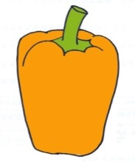
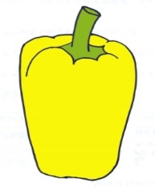
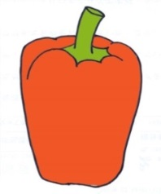
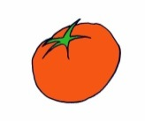
今後
植物組織培養を行っていた1980年代、培養における気相や光合成の効果という環境調節の成果を知り、目からうろこでした。その成果は、植物工場そして砂漠から宇宙にまで活用されています。
連載の話題も、今後様々な活用場面を迎えることでしょう。その折々に、この連載が参考になれば幸いです。
ありがとうございました。

